Slide 1
Diagramas de Casos de Uso
Héctor Luis De Pablo

Slide 2
¿Qué es?
Es un tipo de diagrama UML de comportamiento que se usa frecuentemente para analizar sistemas, permitiendo visualizar diferentes tipos de roles del mismo y cómo esos roles interactúan con el sistema.
Los elementos son los siguientes:
Los casos de uso describen, bajo la forma de acciones y reacciones, el comportamiento de un sistema desde el punto de vista del usuario. Se representan mediante una elipse con borde continuo.
Los actores son entidades externas que interactúan con el sistema. Puede ser una persona, otro sistema o una organización. Se representan con el dibujo esquemático de una persona y puede llevar el nombre de su rol debajo.

Slide 3
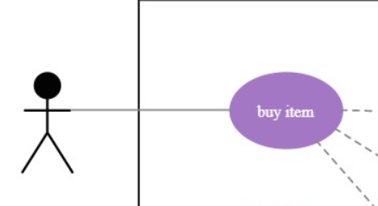
Representación gráfica

Slide 4
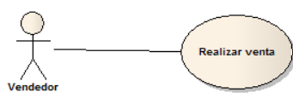
Tipos de relaciones: comunicación
Relación de comunicación: asocia al actor que interviene con el caso de uso y se representa mediante una línea que los une.

Slide 5
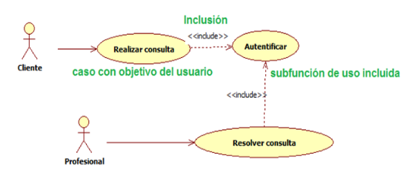
Tipos de relaciones: inclusión
Relación de inclusión: se utiliza cuando un caso de uso reutiliza la funcionalidad de otro caso de uso; por tanto, el comportamiento del caso de uso incluido será obligatorio y siempre se ejecutará como parte del caso de uso principal. Se representa con una flecha discontinua hacia el caso que se incluye y la palabra include.

Slide 6
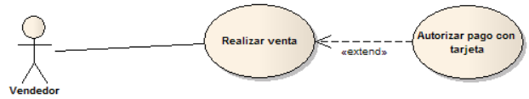
Tipos de relaciones: extensión
Relación de extensión: se utiliza cuando un caso de uso opcionalmente amplía el comportamiento de otro caso de uso, es decir, agrega comportamiento adicional del caso de uso base bajo unas determinadas circunstancias. El caso de uso extendido depende del base. Se representa con una línea discontinua desde el caso de usa que se extiende hacia el base y con la palabra extend.

Slide 7
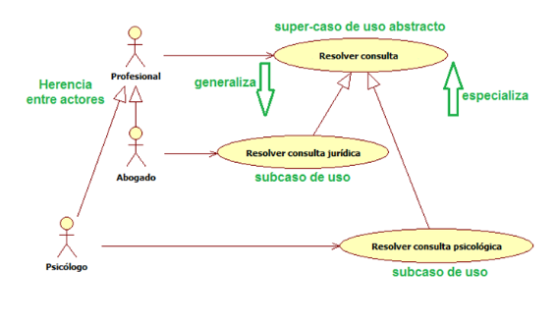
Tipos de relación: generalización
Relación de generalización de un actor: el actor hereda los casos de uso que tenga el actor padre; se representa con una flecha que sale del hijo hacia el padre.

Slide 8
Descripción de un caso de uso
Además del diagrama se debe realizar una descripción de cada caso de uso. Una buena descripción debe incluir:
Los actores involucrados
Precondición: el estado inicial del que parte el caso de uso
El flujo básico: los eventos por los que pasa el caso de uso
Caminos alternativos: desviaciones del flujo básico
Postcondición: estado final

Slide 9
Ejemplo: introducir un usuario en una agenda de excompañeros
Actores involucrados: usuario
Precondición: la agenda tiene que estar creada
Flujo básico:
El usuario solicita introducir un nuevo excompañero
Se pide al usuario que introduzca los datos
El sistema comprueba que no hay datos repetidos y lo añade en la agenda
Se vuelve a solicitar al usuario la selección de una operación.
Caminos alternativos: si ya hay un nombre igual en la agenda en el paso 3 se muestra un error al usuario y se vuelve al paso 2.
Postcondición: se agrega un nuevo excompañero

Slide 10
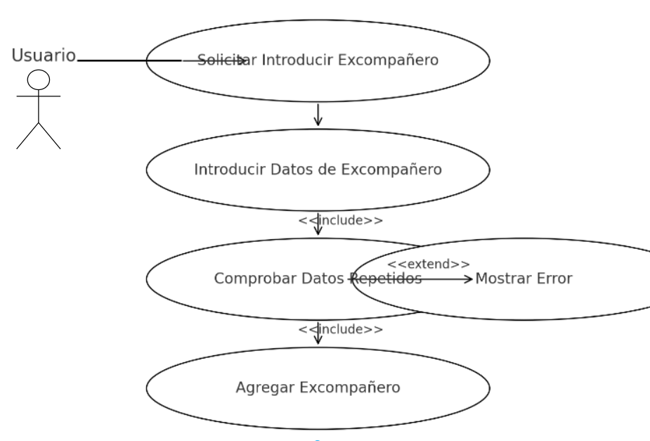
Ejemplo: diagrama

